Slide 1
2019
QG中期考核作业
图书管理系统
嵌入式组
邓宇宏

Slide 2
图书管理系统
01
图书管理系统方案制定
02
图书管理者
03
图书借阅者
04
总结

Slide 3
图书管理系统
01
图书管理系统方案制作
01-1. 报告观察
01-2. 考核分析
01-3. 初步方案

Slide 4
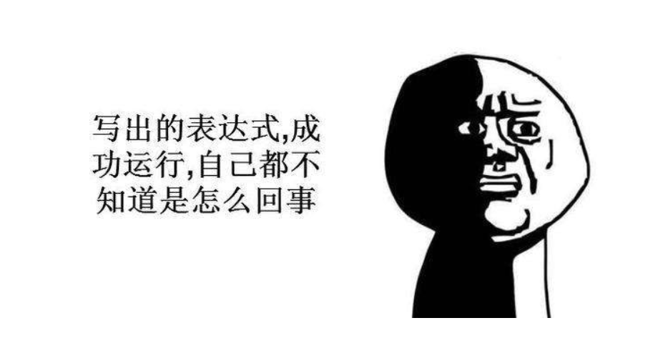
图书管理系统
思维脑图
1
4
基于数据结构？
或者不使用数据结构？
2
5
数据结构使用“栈”？
一切不如ctrl+c和ctrl+v来的实际
3
数据结构使用“链表”？

Slide 5
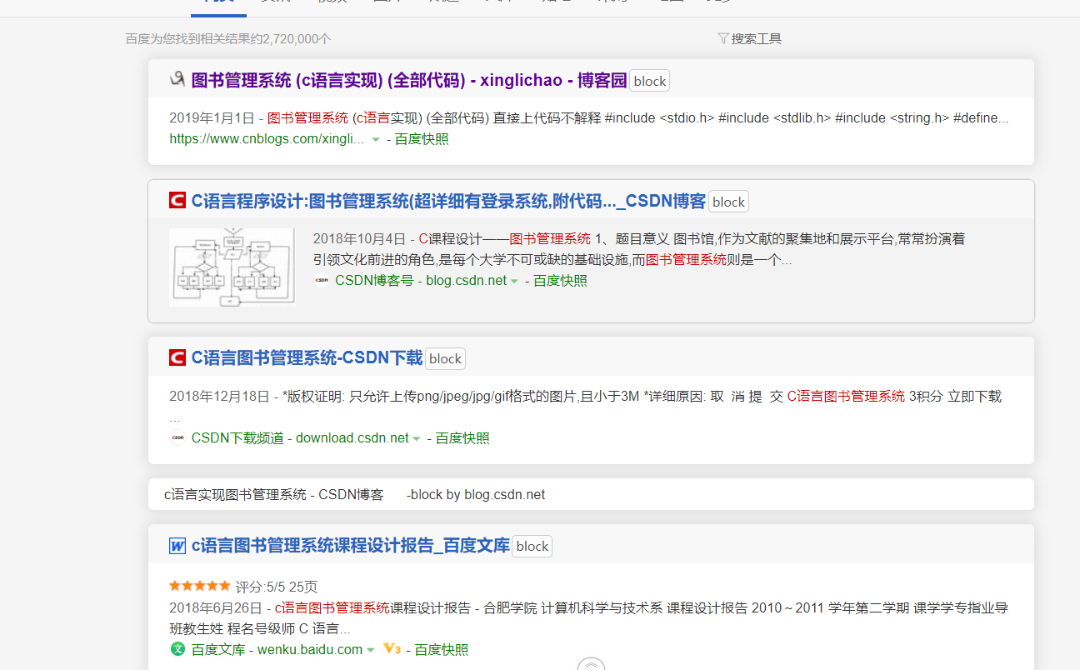
图书管理系统
嘿嘿

Slide 6
单击此处添加目录
DAN JI CI CHU TIAN JIA YING WEN
02
图书管理者

Slide 7
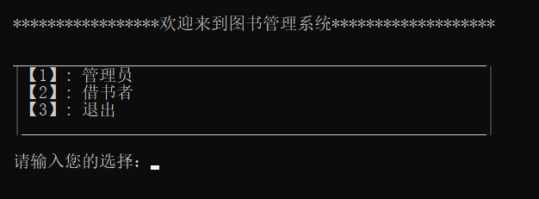
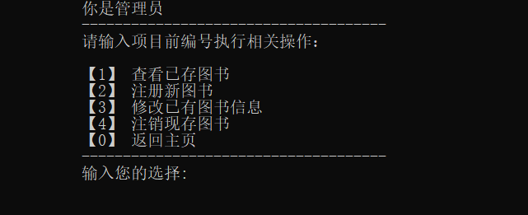
图书管理系统
选择1

Slide 8
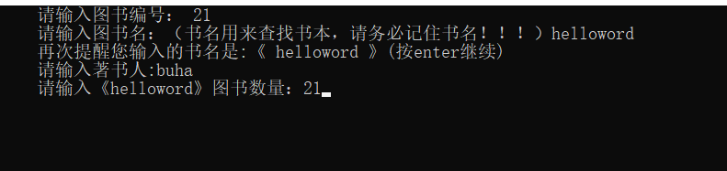
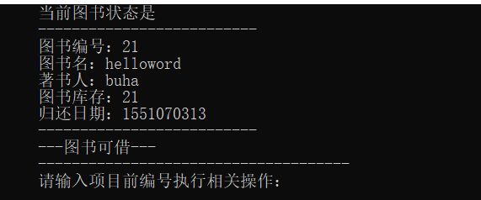
图书管理系统
以注册书为例

Slide 9
单击此处添加目录
DAN JI CI CHU TIAN JIA YING WEN
05
退出
04
删除书籍
01
查看存书状态
03
修改图书信息
02
注册图书

Slide 10
图书管理系统
03
图书借阅者

Slide 11
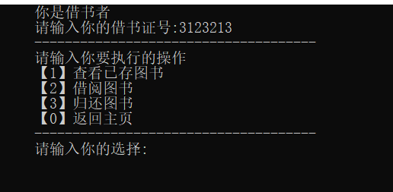
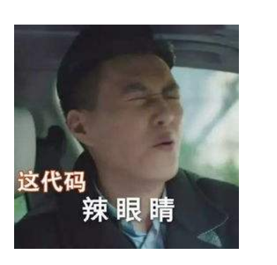
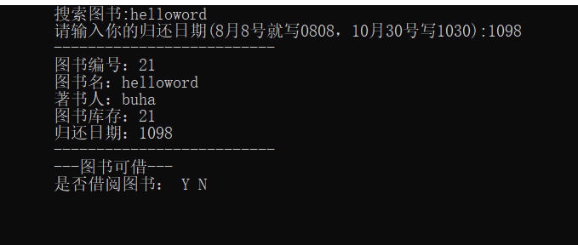
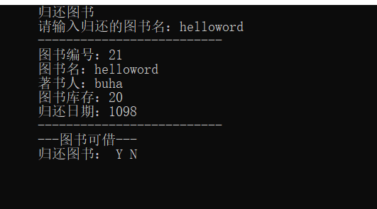
图书管理系统
以借书和还书为例（借helloword）

Slide 12

图书管理系统
DAN JI CI CHU TIAN JIA YING WEN
查看图书
借阅图书
归还图书

Slide 13
图书管理系统
04
总结不足之处

Slide 14
总结
选做没做
c语言基础不扎实
代码不规范

Slide 15

图书管理系统

Slide 16
总结
END
START
在考核这几周学到了不少东西，不管最后怎么样，
能收获到才是最重要的

Slide 17

谢谢观看

